Slide 1

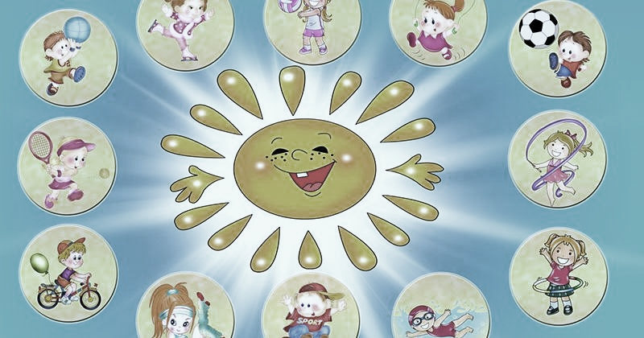

Дата проведення – 30 січня 2024
початок – 12.00
«Зимові педагогічні студії -24»
Освітній івент для професійної спільноти тифлопедагогів ЗДО ВМТГ
Сучасні аспекти розвитку рухової
компетентності дошкільників з
порушенням зору в умовах спеціалізованого
закладу дошкільної освіти
Консультант КУ «ЦПРПП ВМР» – Лариса Бондарчук

Slide 2


Наш час вимагає відродження духовності українського народу, яке неможливе без здоров’я молодого покоління та нового підходу до фізичного розвитку дітей та молоді, оскільки він є складовою частиною фізичної культури, а відтак — загальної культури нації.
Міністерство освіти і науки України
розробило
«Національну стратегію розвитку
інклюзивної освіти на 2020–2030 роки»,
завдання якої - забезпечити в
\закладах освіти умови для
здобуття якісної освіти особами з ООП.

Slide 3




Закон України «Про освіту»,
«Про дошкільну освіту»,
Базовий компонент дошкільної освіти,
освітня програма
для дітей від 2 до 7 років «Дитина»
спрямовують завдання педагогів на забезпечення охорони та зміцнення здоров’я дітей.
Фізичне здоров’я є головною умовою духовного і морального здоров’я дитини.
У період дошкільного дитинства закладається фундамент здоров’я, формуються життєво необхідні рухові навички

Slide 4
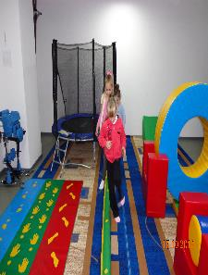
Рухова активність - складова життя кожної людини, зокрема для дітей з ООП
Фізична реабілітація таких дітей є складним і тривалим процесом, який потребує систематичного та поступового використання різноманітних засобів.
Наслідком слабозорості є недостатня рухова активність дітей, що в свою чергу призводить до затримки у фізичному розвитку, погіршення рухової функції, координації рухів, орієнтації в просторі.

Slide 5
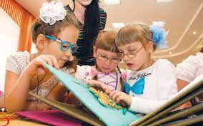

Корекційна робота у спеціальних групах для дітей з порушеннями зору проводиться з урахуванням рекомендацій
«Програмно – методичного комплексу,
Програми розвитку сліпих дітей
та із зниженим зором від народження до 6 років»,
Ірини Гудим, Людмили Вавіної

Slide 6
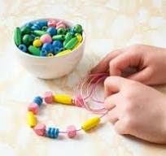



У НАВЧАЛЬНО – МЕТОДИЧНОМУ КОМПЛЕКСІ ЗМІСТ ДАНОЇ ТЕМИ РОЗКРИТО В ДВОХ ОКРЕМИХ РОЗДІЛАХ:
- Розвиток дотику та дрібної моторики
- Розвиток просторового орієнтування та мобільності

Slide 7
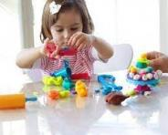
Розвиток дотику та дрібної моторики
Відбувається під час корекційних та
загальноосвітніх занять.
Корекційне заняття включає :
Вправи для рук (самомасаж, пальчикові ігри) - знімають напруженість м’язів кистей і пальців рук, розвивають їх рухливість і гнучкість.
2. Різні види предметно-практичної діяльності (дотикове або дотиково-зорове, дотиково-слухове обстеження предметів, ліплення, конструювання, аплікаційне ліплення та ін.) - розвивають тактильну чутливість і дрібну моторику

Slide 8
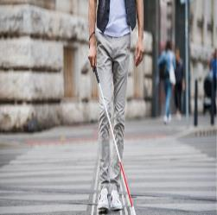
Розвиток просторового орієнтування та мобільності
Однією з найактуальніших проблем розвитку і виховання дошкільників з тяжкою зоровою патологією (тотально сліпих і сліпих із залишковим зором) та їх соціально-побутової самостійності була і залишається проблема навчання орієнтування в просторі та мобільності.
Найважливішою
передумовою
самостійного опанування
простором
є добре розвинені моторні (рухові)
навички.

Slide 9

Основними завданнями фізичного виховання дітей з порушеннями зору є:
- корегування порушень опорно-рухового апарату;
- поліпшення рухливості суглобів та моторики пальців рук;
- формування вміння тримати рівновагу під час статичного та динамічного навантаження;
- розвиток просторово-часової організації рухових дій, зорово-моторної реакції та окорухових дій;
- стимулювання правильного дихання;
- формування навичок релаксації.

Slide 10
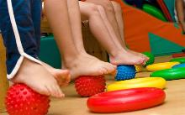
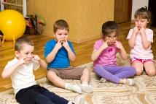
Різновиди вправ для профілактики та корекції
зорових порушень:
- загальнорозвиваючі вправи;
- різновиди ходьби та бігу з виконанням завдань на орієнтування в просторі;
- вправи моторної та сенсорної зорової гімнастики;
- ритмічна гімнастика;
- самомасаж біологічно-активних зон та вушних раковин;
- вправи на розвиток моторики пальців рук

Slide 11
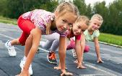

Основними формами роботи з фізичного виховання та розвитку дітей з порушеннями зору є:
- ранкова гімнастика;
- гімнастика після денного сну;
- фізкультурні заняття;
- фізкультурні хвилинки;
- пішохідні переходи за межі дошкільного закладу;
- організована та самостійна ігрова діяльність під час прогулянки;
- дні здоров'я, фізкультурні свята та розваги

Slide 12
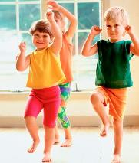
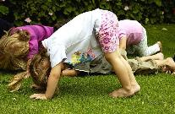
Ранкову гімнастику слід проводити щодня, за сприятливої погоди - на свіжому повітрі.
До змісту ранкової гімнастики та гімнастики пробудження рекомендується включати вправи для тренування моторного апарату ока, вправи для формування правильної постави та зводу стопи, дихальні вправи у комплексі із вправами на розслаблення м'язів ока та самомасаж біологічно активних зон

Slide 13
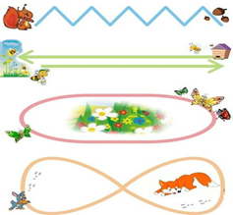
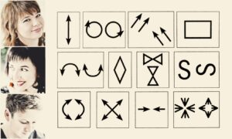
Під час занять, на яких переважає статичне навантаження, обов’язковими є фізкультхвилинки, які мають включати вправи зорової гімнастики на зняття зорово втоми.
Зорову гімнастику слід проводити перед заняттям і у вільний чакс протягом дня

Slide 14
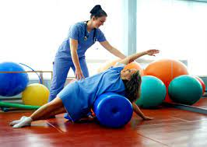
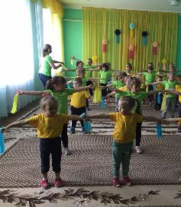
Заняття з ритміки - одна з ефективних форм роботи з дітьми, які мають порушення зору, оскільки сприяють загальному оздоровленню, зміцненню серцево-судинної системи та опорно-рухового апарату, поліпшують настрій та координацію рухів.
Заняття з фізичної культури вже у вступній частині мають включати різні види ходьби та бігу з виконанням завдань на орієнтування у просторі, самоконтроль рухів.

Slide 15
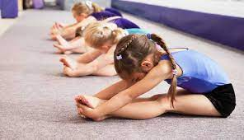
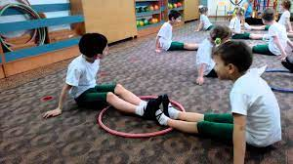
Загальнорозвиваючі вправи діти мають виконувати з різних вихідних положень з плавним переходом до кожного вихідного положення, виконуючи рухи пластично, проте енергійно.
Варто планувати з дітьми вправи для м'язів шиї (повороти голови вліво-вправо, рухи головою вгору-вниз, нахили голови до правого й лівого плечей почергово),
оскільки вони сприяють поліпшенню постачання крові до мозку та очей.

Slide 16
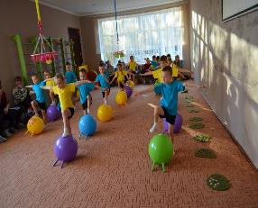
Вправи для основної частини заняття з фізичної культури добираються індивідуально залежно від:
- віку,
- рухового досвіду
- характеру порушень зору кожної дитини.
У заключній частині заняття з фізкультури доцільно використовувати:
- вправи дихальної гімнастики;
- психогімнастичні етюди;
- рухливі ігри;
- вправи на розслаблення м'язів;
- самомасаж біологічно активних зон
і вушних раковин.

Slide 17

Під час виконання вправ педагог передусім орієнтується на діагноз дитини.
При збіжній косоокісті пропонуються вправи, що не потребують напруження акомодації і пов'язанні зі спрямуванням погляду вгору (високо) і вдалину, а також вправи із закиданням м'яча у кільце, метання м'яча, елементами волейболу та баскетболу.
При розбіжній косоокості використовують вправи, які потребують напруження акомодації та спрямування погляду на близьку відстань. В старшому дошкільному віці корисними є баскетбол, волейбол, футбол, метання м'яча в ціль, кеглі, городки, настільний теніс, бадмінтон.
При слабкозорості протипоказані вправи, пов'язані з тривалим і різким нахилом голови:
нахили тулуба;
- присідання;
- стрибки у висоту;
- зістрибування з лави; підскоки;
- біг з максимальною швидкістю.

Slide 18

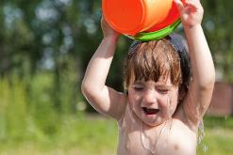
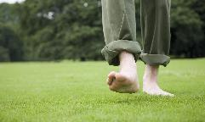
З метою покращення стану фізичної активності дошкільників з порушеннями зору важливо використовувати такі способи оздоровлення:
нетрадиційні - аромотерапія, кольоротерапія, дихальна гімнастика, точковий масаж, ігрові вправи для розвитку моторики пальців рук;
традиційні - загартування водою, повітрям, сонцем, ходіння босоніж.

Slide 19
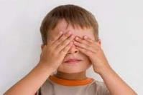
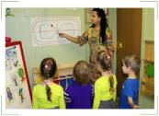
До комплексу корекційно-розвивальних вправ і рухливих ігор доцільно включати вправи зорової гімнастики:
- на розслаблення м'язів очей («пальмінг» - закривання очей долонями; соляризація; обертання; повороти голови й тулуба без фіксації погляду; швидке кліпання очима);
- на зміцнення м'язів очей (послідовне переміщення погляду з предмета на предмет, що розташований в різних місцях спортивної зали; «малювання» очима ламаних ліній, спіралей, різноманітних геометричних фігур; піднімання очей вгору і вниз; колові рухи очима вправо та вліво);

Slide 20
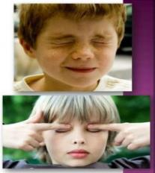

- на розвиток гостроти зору (робота з різними
за розмірами та чіткістю предметами або зображенням, спочатку з більшими, а потім з меншими за розмірами - перенесення способів дії з одними предметами на інші);
- на поліпшенням кровопостачання та кровообігу очей (ці вправи охоплюють елементи загартування, самомасажу очей, точкового масажу; вони дають змогу відновлювати зір на клітинному рівні).

Slide 21

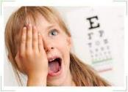
Фізична реабілітація є невід’ємною ланкою відновлення здоров’я дітей з порушеннями зору і має на меті сприяти покращенню діяльності зорового апарату, розвитку в них фізичних та розумових якостей для забезпечення оптимальної інтеграції в сучасні умови життя

Slide 22
Використані джерела:
1. Бутенко В, Вавіна Л., «Програмно – методичний комплекс. Програма розвитку сліпих дітей та із зниженим зором від народження до 6 років».
2. Бутов Р.С. «Фізична реабілітація дітей шкільного віку з порушеннями зору в умовах спеціалізованих навчальних закладів», автореферат. Київ : Національний університет фізичного виховання і спорту України, 2016. 23 с.
3. Прохоренко Л.І., Гребенюк Т.М., «Особливості розвитку дітей дошкільного віку з порушеннями зору», науково- методичний посібник, Київ, Педагогічна думка, 2012.
2. Синьова Є. П., Федоренко С, В., Тифлопедагогіка: Підручник для студентів вищих навчальних закладів, – К.: НПУ імені М.П. Драгоманова, 2018. - 325с.

Slide 23
ДЯКУЮ ЗА УВАГУ!

